Slide 1
Křížové výpravy středověku
Autor: Mgr. Zdeněk Vejražka
Podkrušnohorské gymnázium, Most, příspěvková organizace

Slide 2
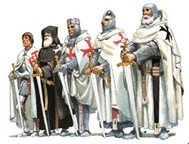
Křížové výpravy
Křížové nebo křižácké výpravy (kruciáty), byly vojenské výpravy z dob středověku, které vyhlašoval papež proti muslimům, pohanům a kacířům. Účastníci před zahájením výpravy skládali slib a byli označeni znamením kříže, které si našívali na šaty, a proto se nazývali křižáci (latinsky crucesignati). Byli dobrovolníky, měli za účast na výpravě přislíbeno odpuštění hříchů.
V západní Evropě 11. století roste zájem o svatá místa, především o Jeruzalém, Řím a Compostelu. Tento zájem vycházel z pocitu viny, že Boží hrob zůstává v rukou muslimů, kteří navíc poutníky ve Svaté zemi ohrožují. Formování ideologie křížových výprav podpořil zvláště papež Řehoř VII.
*1

Slide 3
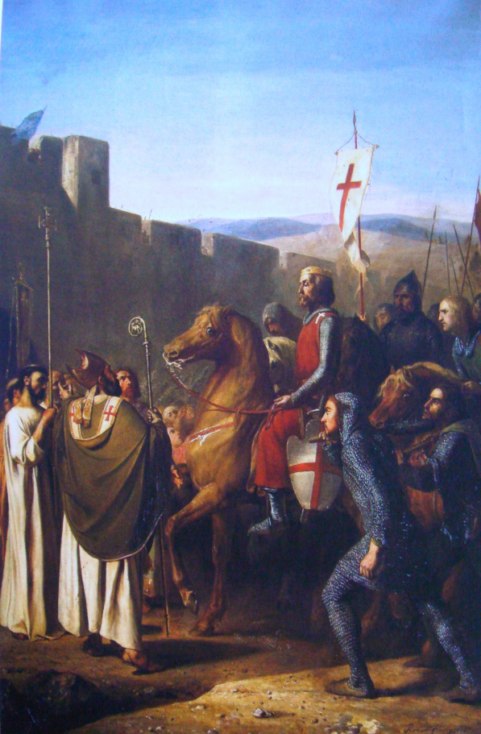
První křížová výprava
R. 1095 svolal Urban II. koncil do francouzského Clermontu. Svůj proslov zakončil výzvou k pomoci východním křesťanům. Urbanova výzva byla adresována šlechtě, přišla okamžitá reakce i ze strany chudiny. Výpravy táhly odděleně na východ do Uherska a poutníci loupili i na předměstí Konstantinopole.
Rytíři se na cestu do Svaté země vydali později. 1098 obsadil Balduin z Boulogne Edessu a založil první křižácký stát.
Vojsko táhlo na jih, kde oblehlo Antiochii a po ročním obléhání založil Bohemund z Tarentu další stát.
Zbylí křižáci 7. června oblehli Jeruzalém, který 15. července 1099 dobyli a drtivou většinu obyvatelstva povraždili. Vládcem Jeruzaléma byl zvolen vévoda Godefroy z Bouillonu s titulem „ochránce Božího hrobu“.
*2

Slide 4
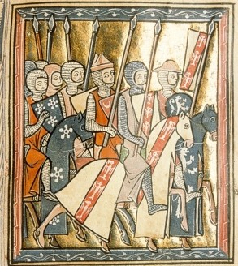
Druhá křížová výprava
1144 turecký atabeg dobyl Edessu =) papež Evžen III. se pustil do organizování další křížové výpravy. Bula byla adresována především francouzskému králi Ludvíkovi VII., který získal i podporu římského krále Konráda III.
1147 dorazili křižáci do Konstantinopole. U Dorylaea byli přepadeni seldžuckými Turky a většina výpravy byla vyhlazena.
Druhá část armády byla napadena a téměř pobita Turky u Laodikeje. Zbylá hrstka vojáků pronikla do Sýrie.
Navzdory všem ztrátám představoval Ludvíkův kontingent významnou pomoc pro křižácké státy =) Ludvík se vydal do Jeruzaléma, kam již dorazil král Konrád.
Neslavný konec výpravy prohloubil spory mezi francouzským a německým panovníkem. Damašek byl ztracen a muslimové tak byli proti křižákům opět o něco jednotnější.
*3

Slide 5
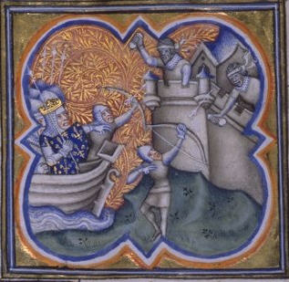
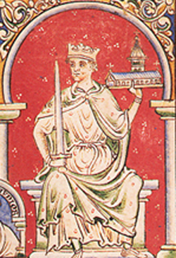
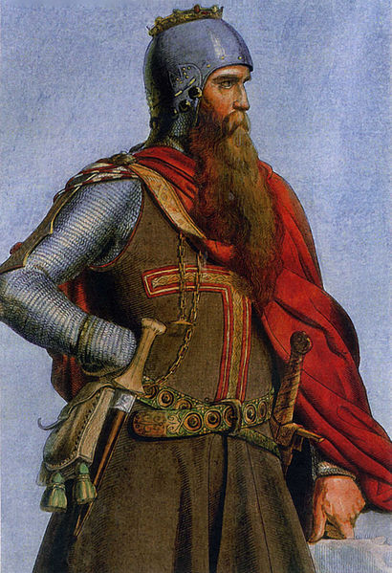
Třetí křížová výprava
Po bitvě u Hattínu 4. července 1187, dobytí Jeruzaléma a ztrátě téměř celého Jeruzalémského království byla vyhlášena 29. října 1187 třetí křížová výprava. Získáni pro ni byli král Filip August a král Richard. Svou účast na výpravě přislíbil i císař Fridrich Barbarossa.
Roku 1190 vyrazila vojska pod vedením Richarda Lví srdce a Filipa II.
Roku 1191 křižáci dobyli město Akkon a francouzský král se vrátil zpět, zatímco Angličané a zbytek francouzských křižáků bojovali se sultánem Saladinem ještě tři roky. Po marném pokusu o dobytí Jeruzaléma sultán předložil Richardovi mírový návrh, podle něhož zpřístupní Boží hrob západním poutníkům a uzná hranice stávajících křižáckých držav.
*4-5

Slide 6
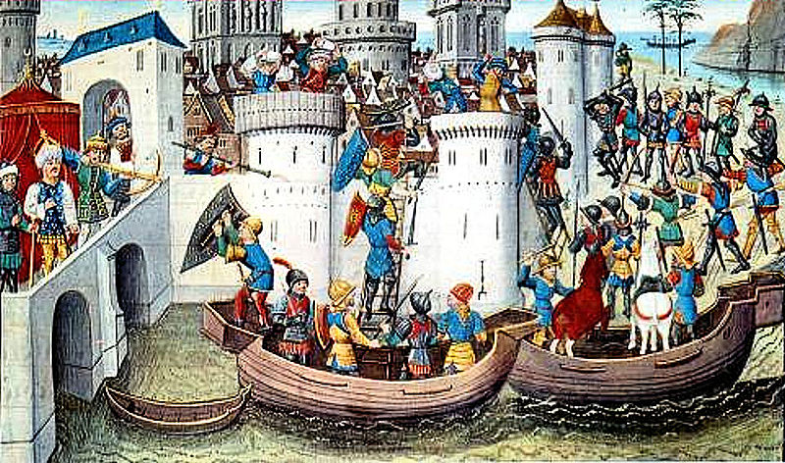
Čtvrtá křížová výprava
V letech1199-1200 výprava navzájem si rovných rytířů postupovala do severní Itálie. Benátčané požadovali, aby pro ně vybojovali od Uherska město Zadar, za což jim odloží splátky dluhů. Roku 1203 křižáci zaútočili i na Konstantinopol a 12. dubna 1204 se jim podařilo vniknout do města; následovalo třídenní drancování a vraždění obyvatelstva. Výprava již do Egypta ani Svaté země nepokračovala.
Pátá křížová výprava
Roku 1215 Inocenc III. svolal Čtvrtý lateránský koncil. Jedním z důsledků koncilu byla pátá křížová výprava. Křižáci v Zajordánsku nenašli žádného protivníka, vydrancovali široké okolí a s kořistí se vrátili do Akkonu.
*6

Slide 7
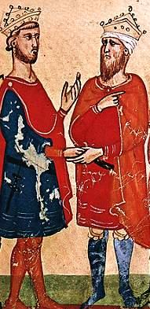
Šestá křížová výprava
Roku 1227 vyplula flotila - vedl ji císař Fridrich II. Na lodích vypukla epidemie a nemocný císař zastavil v Otrantu. Po uzdravení vyrazil dál, ale neměl zájem vést dlouhou válku a rozhodl se pro diplomacii =) 1229 křesťané získali nazpět Betlém, Nazaret, Galileu a Jeruzalém, do kterého měli muslimové svobodný přístup. Fridrich se v Jeruzalémě protiprávně nechal korunovat králem. Roku 1244 byl Jeruzalém dobyt chórezmskými vojsky, křesťané ho již nikdy nezískali.
Sedmá křížová výprava
Roku 1248 se na výpravu vydal francouzský král Ludvík IX.. V červnu 1249 se křižáci vylodili před egyptskou Damiettou, kterou získali bez boje a v listopadu 1249 se vojsko vydalo na pochod do vnitrozemí. Egyptské vojsko čekalo u pevnosti al-Mansúra, kde se strhla vyrovnaná bitva. Po vypuknutí hladomoru však musel dát Ludvík rozkaz k ústupu.
*7

Slide 8
Osmá křížová výprava
Roku 1267 vytáhl král Ludvík IX. na další výpravu. V červenci 1270 se během obléhání Tunisu ve vojsku křižáků rozšířila epidemie, nemocným byl i král Ludvík, který v Kartágu při čekání na posily zemřel na úplavici. Králem se stal také nemocný následník trůnu Filip III. Velení vojenských operací převzal Karel z Anjou, jemuž se podařilo vyjednat s tuniským emírem Muhammadem al-Mustansirem mír a volný odchod křižáků z Afriky.
Devátá křížová výprava.
Angličané se v květnu 1271 vylodili v Akkonu. Po příjezdu Eduard Anglický zjistil, že situace křesťanů je mnohem horší. Kyperští rytíři odmítli bojovat a Benátčané s Janovany začali s mamlúky obchodovat, a to se souhlasem akkonských baronů. Eduard podnikl tažení do vnitrozemí, akkonští rytíři však odmítli bránit případně dobytá území a křižáci se bezvýsledně vrátili do Akkonu.

Slide 9
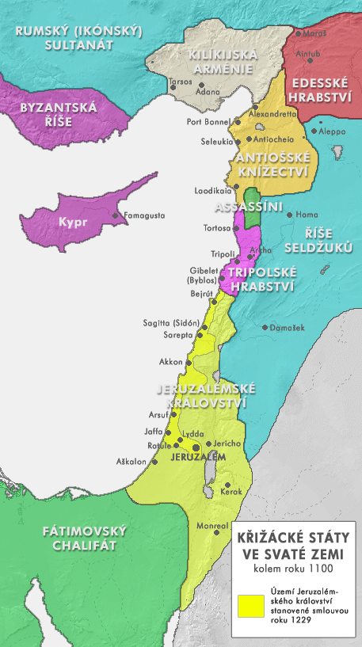
Po první křížové výpravě vznikly na Blízkém východě čtyři křižácké státy: Edesské hrabství, Antiochijské knížectví, Hrabství Tripolis a Jeruzalémské království.
Křižácké státy v Palestině zanikly koncem 13. století. Roku 1289 byl dobyt a vypleněn Tripolis a 18. května 1291 padl Akkon s posledními zbytky křižáckých držav.
Křesťané, kterým se nepodařilo uniknout, byli vyvražděni či prodáni do otroctví.
*8

Slide 10
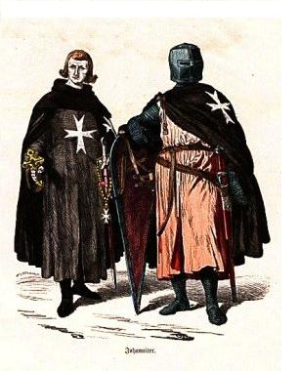
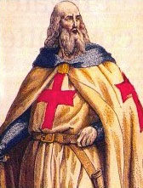
Křižácké řády
Jako první byl v Jeruzalémě založen řád johanitů (později známý jako řád maltézských rytířů). Johanité jako řád vojenský a rytířský získali nové povinnosti jako byla ochrana poutníků a obrana Kristova hrobu. Johanité přesunuli hlavní pole působnosti do Středomoří na ostrov Rhodos a později Maltu (označováni jako maltézští rytíři).
Řád templářů byl založen roku 1119 na ochranu poutníků, kteří přicházeli do Svaté země. Řád neměl charitativní povahu, avšak jednou za čas obdarovával chudé almužnou. Řád umožňoval, aby si šlechta uschovávala peníze a cenné předměty v templářských domech, což u řádu zapříčinilo vytvoření rozsáhlé bankovní sítě. Proto postupně získávali templáři majetek a moc a v polovině 12. století tvořili asi třetinu všech rytířů v Jeruzalémském království.
*9
*10

Slide 11
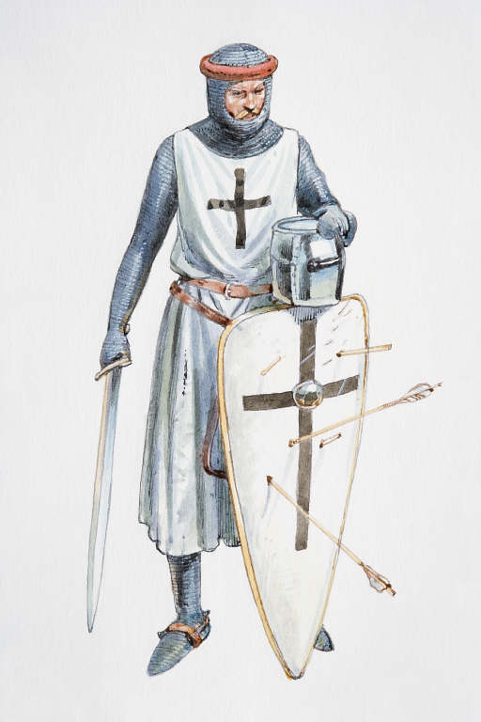
Třetím nejsilnějším řádem stal Řád německých rytířů roku 1196 uznán za Řád samostatný.
Ve Svaté zemi vlastnil několik hradů, ale v Akkonu měl jen jednu citadelu=)proto se Řád začal angažovat v Evropě, kde východní hranice křesťanů byly ohrožovány pohany a pravoslavím.
Papež byl jedinou autoritou řádů a zasahoval jen výjimečně a v krajních případech.
Velmistři řádů si počínali jako samostatní vládcové , světští panovníci ani duchovní nemohli do působení řádů zasahovat, což vedlo i ke konfliktům s papežem. Vše vyvrcholilo nařčením templářského řádu z kacířství a jejich následným zrušením.
* 11

Slide 12
Kruciáty na evropském kontinentě
- jednak proti pohanům a jednak proti křesťanským kacířům
- výpravy proti pohanům u Baltského moře se účastnili rytíři, v polovině 12. století uspořádali tažení proti polabským Slovanům a do Pobaltí
-měly trvalý efekt =) křižáci dobytá území konsolidovali, osídlili, christianizovali a částečně germanizovali
- řád německých rytířů v Pobaltí založil vlastní řádový stát
- první proti kacířům byla Albigenská křížová výprava(1209–1229) proti katarské herezi v jižní Francii (padlo 200 000 až 1 000 000 lidí)
- posledními kruciátami byly čtyři křížové výpravy proti husitům
- první 1420 vyhlášená Martinem V., druhá 1421, třetí 1427 a čtvrtá 1431
- ani jedna nebyla úspěšná

Slide 13
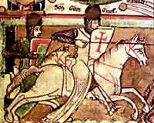
Důsledky a hodnocení výprav
- výpravy do Svaté země prohloubily propast mezi západními a východními křesťany
- umožnily zformování nových a významných ekonomických vazeb mezi Západem a Orientem italskými městy
- Benátky a Janov bohatly z pronájmu lodí a půjček křižákům
- některé plodiny se dostaly do Evropy, například cukrová třtina a poznatky o výrobě cukru, látek i skla
*12

Slide 14
Zdroje obrázků
* 1 - http://commons.wikimedia.org/w/index.php?search=templáři&title=Special_Search
* 2 - http://commons.wikimedia.org/w/index.php?search=Balduin+z+Boulogne&title=Special_ASearch&fulltext=1
* 3 - http://commons.wikimedia.org/wiki/File:Krizaci.jpg?uselang=cs
* 4 - http://commons.wikimedia.org/wiki/File:Filip2_Akkon1191.jpg
* 5 - http://commons.wikimedia.org/wiki/File:Richardbig.jpg?uselang=cs
* 6 - http://cs.wikipedia.org/wiki/Soubor:ConquestOfConstantinopleByTheCrusadersIn1204.jpg
* 7 - http://commons.wikimedia.org/wiki/Category:Sixth_Crusade?uselang=cs
* 8 - http://commons.wikimedia.org/wiki/Category:Second_Crusade?uselang=cs
* 9,10- http://cs.wikipedia.org/wiki/Soubor:templáři.png
* 11 - http://cs.wikipedia.org/wiki/Řád_německých_rytířů
* 12 - http://cs.wikipedia.org/wiki/Soubor:Crusader_cavalry.jpg

